Slide 1
ce

Slide 2
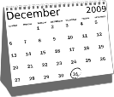
veloce
voce
[necessary]
necessario
cellulare
dicembre

Slide 3
veloce
voce
centro
necessario
cellulare
dicembre

Slide 4
ci

Slide 5
calcio
dieci
amici
cibo
cinema

Slide 6
calcio
dieci
città
amici
cibo
cinema

Slide 7
Fonetica
Write down the Italian word that has the SSC ce
O
ellulare
c______
c_____
ittà

Slide 8
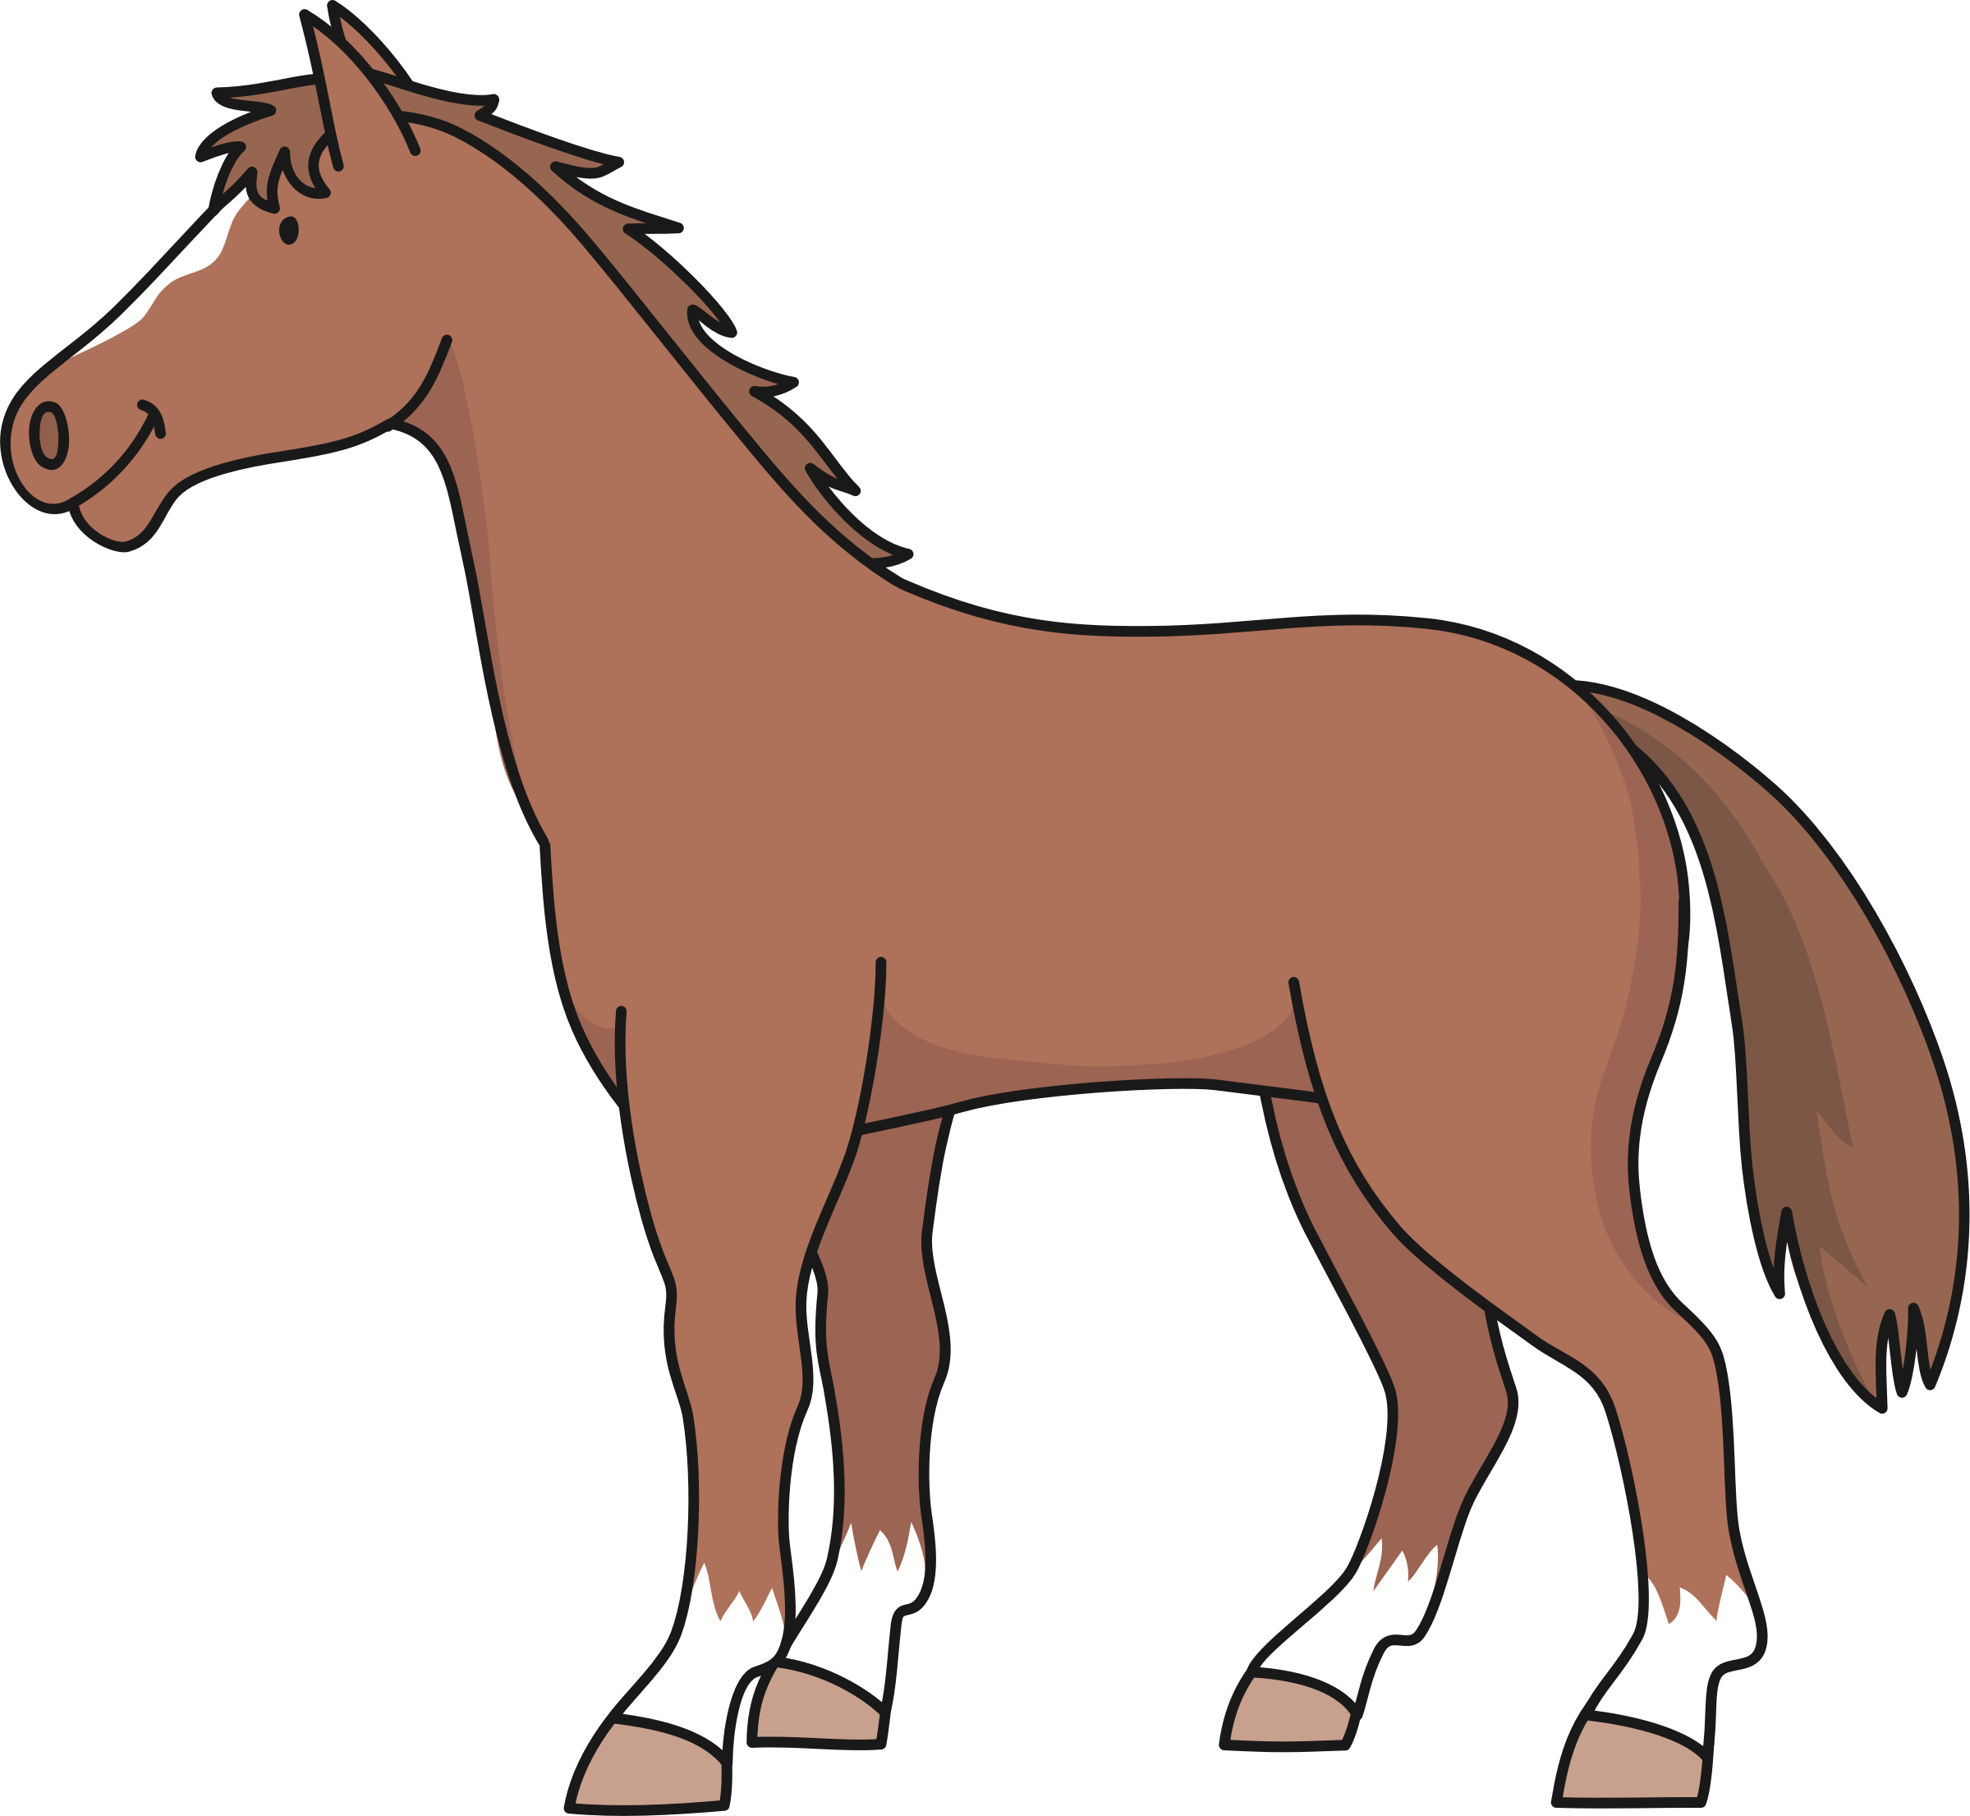
Fonetica
Write down the Italian word that has the SSC ce
O
c______
avallo
v______
eloce

Slide 9
Fonetica
Write down the Italian word that has the SSC ci
O
oce
c______
v______
alcio

Slide 10
Fonetica
Write down the Italian word that has the SSC ci
O
mici
c______
a______
uoco

